Slide 1
丁玲与中国新文学

Slide 2
在中国现代文学史上，丁玲的文学活动发生过三次转向，每一次都连接着中国现代文学的转型。
1930年丁玲参加左联
1942年延安文艺界的整风运动
1979年拨乱反正，丁玲重返文坛

Slide 3
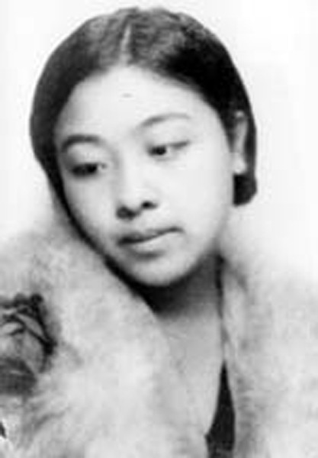
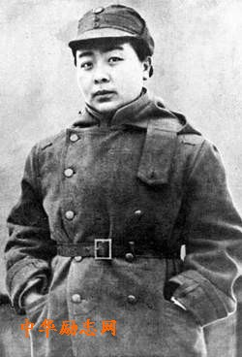
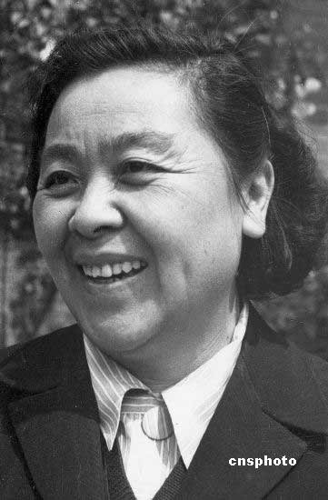

Slide 4
1.丁玲的莎菲时代
丁玲（1904-1986）14岁离开旧家庭、辗转大城市，有一个开明而进步的母亲，属于已经获得了自由的新青年，她所面临的问题是如何确立“自己在世界上的位置”
寻求自我认同
“我们都已经二十岁，而且看一看这社会，是不是还能准许我们游荡，准许我们糊涂？我们总得找出一条路来”——对照庐隐“何处是归程？”

Slide 5
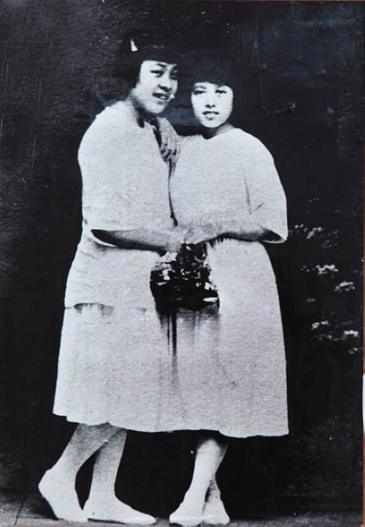
如何获得自我认同？
丁玲早期的作品也处理过同性情谊
《韦护》珊珊和丽嘉/丁玲和王剑虹
“我真需要你给我兴趣和勇气，我自己常常都觉得奇怪，百事一有你那样高高兴兴的在旁边，我才更感到那事的意义。”
“现在，我不能不随他们吹吹箫，唱几句昆曲，但心田却不能不离开他们的甜蜜生活而感到寂寞”
“我们之间，原来总是一致的，现在，虽然没有什么分歧，但她完全只是秋白的爱人，而这不是我理想的。”

Slide 6
姐妹情谊的脆弱使她开始重新审视五四之女这种获得自我认同的途径。
姐妹情谊只是女孩子们的过度时期，是女学生失去家庭庇佑后的自觉选择，如果有了爱情，她们会主动放弃这种生活状态。
《在暑假中》女友之间无休止的赌气、争吵、哭闹、和解……周而复始
《岁暮》女友有了男朋友之后……

Slide 7
“女人希望通过爱情得到那种不可替代的、独一无二的、对独立的个人价值的肯定和褒扬”——吉尔·里波韦兹基《第三类女性：女性地位的不变性与可变性》
“她不愿离开他，因为没有他，思想便没有主宰，生活便无意义了。”
然而爱情是可靠的吗？——王剑虹早逝
追求爱情换来的无非是莎菲式的苦闷。

Slide 8
莎菲的叛逆和苦闷，呈现出青年人寻找自我认同时的困境。
“我敢断定，假使他能把我紧紧的拥抱着，让我吻遍他全身，然后他把我丢下海去，丢下火去，我都会快乐的闭着眼等待那可以永久保藏我那爱情的死的来到”
《在庆云里中的一间小屋里》
《一个女人和一个男人》

Slide 9
“我是我自己的”⟹“我要使我快乐”
“我把所有心计都放在这上面，好像同什么东西搏斗一样，我要那东西，我还不愿去取得，我务必想方设计让他自己送来”
莎菲们施展心计，迫男人就范，但也许她并不爱他，只是想品尝胜利/占有的快乐：“我胜利了！我胜利了”

Slide 10
如果这是“胜利”，那么莎菲就不需要苦闷了，也不需要到南方“浪费我生命的剩余”
社会学意义上看，男女交往方式的稳定性，以及女性的被动角色与女性的自我认同有密切的关系。
“女性的被动角色既不含将女性物化的特点，也不要求她们遵从一种强制的卑微的秩序，反而赋予她们主宰恋爱游戏的命运，成为‘一锤定音’者，并使她体会到被人关怀的快乐。女性的被动角色源于已定的传统，这种传统也能允许女性实现自由、自主的个人根本要求和愿望。两性调情方式的差异之所以能在当今立足，并不是社会惯性使之如此，而是由于这些差异能与现代的自由、自主、自我肯定等观念相融合”（吉尔·里波韦兹基）

Slide 11
“难道让我去找他吗？一个女人这样放肆，是不会得到好结果的，何况还要别人能尊敬我呢”
《一个女人和一个男人》薇底，一方面尊重自己的情感冲动，享受男人拜倒在她面前的胜利；一方面害怕被人当成惯于出墙的红杏，对她失去应有的敬意
《他走后》丽婀，看着情人经不起她的撩拨，体会到征服者的快乐，同时却鄙视自己让男人有机会轻薄她

Slide 12
莎菲式的苦闷：
通过叛逆、不臣服于旧秩序而获得的自我虽然胜利了，却得不到别人的尊重；
保守的符合他人审美期待的自我又达不到“我要我快乐”的个人意志。
有了自由的青年却在这自由世界中找不到自己的位置“梦醒了却无路可走”。

Slide 13
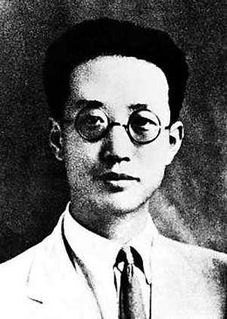
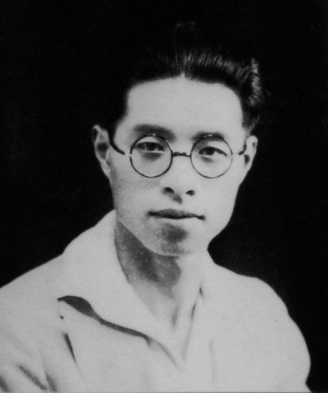
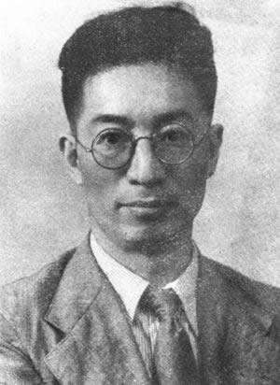
2. 丁玲的左联时代
丁玲寻求写作的突破，也寻求获得自我认同的途径。

Slide 14
1.拉康：镜像理论与自我认同。丁玲对革命并不陌生。
2.马斯洛：人的自我实现。（冯雪峰：继续莎菲式的苦闷只能越写越乏力。必须和青年的革命力量去接近。）
3.身体国家化的要求：晚清以降不断推进的“身体国家化”进程。二十世纪一系列政治运动，是将身体的“殖民”权利由家庭和礼教体系转移到国家手中。
解放后的身体该向何处去？——在一个公民社会不发达的国度里，国家的“保护”往往是人们唯一可见的选择。（黄金麟《历史·身体·国家：近代中国的身体形成（1895-1937）》）

Slide 15
1931《水》，“新的小说的诞生”
《田家冲》、《奔》、《杨妈日记》、《松子》、《团聚》
这些小说情节重复，叙述生硬，即暴露了刚刚学习和演练无产阶级理论的幼稚和不成熟，也显现出作家努力甚或刻意改变写作习惯时不可避免的吃力和矫情

Slide 16
3.丁玲的延安时代
小说（1938-1941）说《压碎的心》、《新的信念》、《入伍》、《县长家庭》、《夜》、《我在霞村的时候》、《在医院中》。这些作品都有相当的艺术水准，基本代表了解放区文学创作的最高成就。
已经不再局限于苦难和斗争、压迫和反抗的单一主题，而是呈现出革命生活的多个侧面，既有对革命的积极宣传，也有对革命现实的批评，既有解放区“明朗”的天，也有“明朗”中的另一抹灰色。

Slide 17
杂文（1940-1941）举办定期沙龙“文艺月会”并且出版会刊《文艺月报》，倡导自我批评。1941年9月调任解放日报文艺栏，倡导杂文运动。
《说到“印象”》《材料》《真》：作家应该多接近基层群众，应该有独立思考的能力；
《什么样的问题在文艺小组中》：文艺应该充分反映现实，而不是要“合乎什么主义”
《我们需要杂文》：杂文应该起到督促，监视的作用，为真理而敢说。
丁玲对这些问题的看法与后来确立的文学规范有着明显的矛盾和冲突。

Slide 18
共产党员，左翼作家---新青年、知识分子。在处理以怎样的写作方式来表明自己的立场，以及在既定的革命立场下采用何种方法反映革命现实等问题时，仍然具有自由知识分子的思维惯性。

Slide 19
1942年整风运动，意识到自己的问题
《关于立场问题我见》“改造，首先是缴纳一切武装的问题。既然是一个投降者，从那一个阶级投降到这一个阶级来，就必须信任、看重新的阶级，而把自己的甲胄缴纳，即使有等身的著作，也要视为无物，要拔去这些自尊心自傲心……”

Slide 20
然而，有改变也有坚持
对照《太阳照在桑干河上》与《暴风骤雨》
《太阳照在桑干河上》呈现了复杂的革命现实：基层农村，二百来户，不是大伯就是小叔子，人际关系错综缠绕；普通农民有私心，好占便宜，但又胆小怕事；农村社会重乡情，念故旧，往往成为革命的阻力；干部之间也有瓜葛芥蒂，也有买地过好日子的想法；地主家庭成份复杂，富裕农民是勤劳致富的老实人，知识分子难于融入农民群众，……。如果仔细辨析，这些主题在1942年以前丁玲的小说中也多有涉及。

Slide 21
《关于立场问题我见》中仍然坚持：“假如我们有坚定而明确的立场和马列主义的方法，即使我们说是写黑暗也不会成问题的，因为这黑暗一定有其来因去果，不特无损于光明，且光明因此而更彰”。
丁玲是一个有坚定立场的共产党员。

Slide 22
4.丁玲的新时期
1949-1953身兼数职
1955-1979历经磨难
丁玲复出后的各种讲话，均强调文艺为政治服务，“政治正确”。这与当时要求打破文艺创作的“禁区”，要求“艺术民主”的潮流并不合拍 。《”七一”有感》 《我读<洗礼>》《<太阳照在桑干河上>重印前言》
《杜晚香》和《牛棚小品》

Slide 23
丁玲的认识方式并不是她个人的，而是一种意识形态的反映，即：党、国家、革命的利益高于一切，个人必须无条件地服从组织。丁玲对这种世界观的认同在延安时期就基本定型了。因此，当控诉和批判被视为精神觉醒和人格独立的一种方式时，丁玲的态度和反映也就有了非议之处。
她本人又把“受难”当作考验和锻炼的方式，所以相对而言，她对自己的“受难”和他人的“受难”都能够坦然面对
丁玲在新时期的文艺观其实是“十七年时期”主流文艺思想的一部分，新时期的语境不断转变， 丁玲却没有变化。

Slide 24
主编的《中国》迎合了新时期文学重返自身的潮流 ，在编选文学作品方面显现出来的先锋和前卫在某种程度上又接续了丁玲1930年代转向前的文学理想，认可文学的独立性和文学个体精神世界的反映。
残雪：苍老的浮云、黄泥街
刘恒：狗日的粮食
格非：怀念乌有先生
方方：白雾

Slide 25
总结：丁玲在当代文学史的演进过程中有放弃，但更多的是坚守，坚守革命的立场，坚守党的信仰，也坚持自己的文学观，这使她作为忠诚的党员和独立思考的知识分子的双重身份也始终存在。
与其说丁玲“不简单”（李陀），毋宁说当代文学的演进轨迹的复杂性造就了丁玲的“不简单”。

Slide 26
课堂讨论
林贤治有篇文章《“左”“右”说丁玲》如何看待丁玲在不同历史阶段的“右”和“左”？（十七年时期被打成“右派”和新时期被称为“红衣主教”）

Slide 27
课后阅读
萧红文集
萧红传记

